Slide 1
BÀI 6. HÔ HẤP Ở THỰC VẬT
Sinh học 11 – Kết nối tri thức với cuộc sống · 02 tiết
Trường THPT – Tổ Sử – Địa – Sinh

Slide 2
MỤC TIÊU BÀI HỌC
MỤC TIÊU
Nêu được khái niệm hô hấp ở thực vật; phân tích được vai trò của hô hấp.
Trình bày được sơ đồ các giai đoạn của hô hấp hiếu khí và lên men.
Phân tích được ảnh hưởng của nước, nhiệt độ, O₂, CO₂ đến hô hấp; vận dụng trong bảo quản nông sản, trồng trọt.
Phân tích được mối quan hệ giữa quang hợp và hô hấp.
Sinh học 11 · Bài 6. Hô hấp ở thực vật 2
Notes:
GV nêu mục tiêu; HS ghi vào vở. Nhắc HS chuẩn bị điện thoại để làm bài củng cố cuối tiết.

Slide 3
TIẾT 13: KHÁI NIỆM – CON ĐƯỜNG HÔ HẤP

Slide 4
SƠ ĐỒ TƯ DUY BÀI HỌC
Phân giải chất hữu cơ →
ATP + nhiệt
Đường phân → Krebs →
chuỗi truyền e⁻
Khái niệm, vai
trò
Con đường hô hấp
C₆H₁₂O₆ + 6O₂ → 6CO₂ + 6H₂O
Hiếu khí: 30 – 32 ATP
Sản phẩm trung gian
Lên men: 2 ATP
BÀI 6 HÔ HẤP
Ở THỰC VẬT
Bảo quản: hô hấp tối
thiểu
Nước, nhiệt độ
O₂ < 5% → lên men
Yếu tố ảnh hưởng
Ứng dụng
Ngâm, ủ hạt; làm đất
thoáng
CO₂ cao ức chế hô hấp
Quan hệ với quang hợp

Slide 5
KHỞI ĐỘNG
KHỞI ĐỘNG
Thực vật lấy năng lượng từ quá trình nào để trao đổi nước, khoáng, sinh trưởng, sinh sản?
Vì sao đống thóc ẩm để lâu lại nóng lên?
Sinh học 11 · Bài 6. Hô hấp ở thực vật 4
Notes:
Câu hỏi mở đầu SGK tr.38.

Slide 6
HÔ HẤP LÀ GÌ?
ĐỀ BÀI
Nêu khái niệm và vai trò của hô hấp ở thực vật.
💡 Hô hấp tạo ra những dạng năng lượng nào?
Sinh học 11 · Bài 6. Hô hấp ở thực vật 5
Notes:
Slide ĐỀ BÀI – cho HS suy nghĩ, thảo luận (không chiếu lời giải).

Slide 7
HÔ HẤP LÀ GÌ?
LỜI GIẢI
Phân giải chất hữu cơ phức tạp (carbohydrate) thành chất đơn giản, tạo ATP và nhiệt.
C₆H₁₂O₆ + 6O₂ → 6CO₂ + 6H₂O + Năng lượng.
ATP cho hoạt động sống; nhiệt duy trì nhiệt độ; sản phẩm trung gian tổng hợp chất khác.
Hô hấp hiếu khí là hình thức chủ yếu.
Sinh học 11 · Bài 6. Hô hấp ở thực vật 6
Notes:
Slide LỜI GIẢI – GV chốt sau khi HS trình bày.

Slide 8
CÁC GIAI ĐOẠN HÔ HẤP HIẾU KHÍ
ĐỀ BÀI
Nêu nơi diễn ra, nguyên liệu, sản phẩm của từng giai đoạn hô hấp hiếu khí.
💡 Quan sát Hình 6.1.
Sinh học 11 · Bài 6. Hô hấp ở thực vật 7
Notes:
Slide ĐỀ BÀI – cho HS suy nghĩ, thảo luận (không chiếu lời giải).

Slide 9
CÁC GIAI ĐOẠN HÔ HẤP HIẾU KHÍ
LỜI GIẢI
Đường phân (tế bào chất): glucose → 2 pyruvate, 2 ATP, 2 NADH.
Krebs (chất nền ti thể): 4 CO₂, 6 NADH, 2 FADH₂, 2 ATP (sau oxy hoá pyruvate).
Chuỗi truyền electron (màng trong ti thể): H₂O, 26 – 28 ATP.
1 glucose → 30 – 32 ATP.
Sinh học 11 · Bài 6. Hô hấp ở thực vật 8
Notes:
Slide LỜI GIẢI – GV chốt sau khi HS trình bày.

Slide 10
LÊN MEN
ĐỀ BÀI
Lên men xảy ra khi nào, gồm những giai đoạn nào, thu được bao nhiêu ATP?
💡 Rễ cây bị ngập úng thì thiếu khí gì?
Sinh học 11 · Bài 6. Hô hấp ở thực vật 9
Notes:
Slide ĐỀ BÀI – cho HS suy nghĩ, thảo luận (không chiếu lời giải).

Slide 11
LÊN MEN
LỜI GIẢI
Xảy ra khi thiếu O₂ (ngập úng, hạt ngâm nước).
Đường phân → lên men tạo ethanol hoặc lactate.
1 glucose chỉ thu được 2 ATP.
Lên men: thích nghi tạm thời khi thiếu O₂.
Sinh học 11 · Bài 6. Hô hấp ở thực vật 10
Notes:
Slide LỜI GIẢI – GV chốt sau khi HS trình bày.

Slide 12
TIẾT 14: YẾU TỐ ẢNH HƯỞNG – ỨNG DỤNG

Slide 13
CÁC YẾU TỐ ẢNH HƯỞNG
ĐỀ BÀI
Nước, nhiệt độ, O₂, CO₂ ảnh hưởng thế nào đến hô hấp?
💡 Kĩ thuật mảnh ghép.
Sinh học 11 · Bài 6. Hô hấp ở thực vật 12
Notes:
Slide ĐỀ BÀI – cho HS suy nghĩ, thảo luận (không chiếu lời giải).

Slide 14
CÁC YẾU TỐ ẢNH HƯỞNG
LỜI GIẢI
Nước: hoạt hoá enzyme; hô hấp tỉ lệ thuận với hàm lượng nước (trong giới hạn).
Nhiệt độ: tăng trong giới hạn → hô hấp tăng.
O₂ < 5% → lên men; CO₂ cao ức chế hô hấp hiếu khí.
Điều khiển hô hấp qua các yếu tố môi trường.
Sinh học 11 · Bài 6. Hô hấp ở thực vật 13
Notes:
Slide LỜI GIẢI – GV chốt sau khi HS trình bày.

Slide 15
BẢO QUẢN NÔNG SẢN
ĐỀ BÀI
Vì sao cần đưa cường độ hô hấp của nông sản về mức tối thiểu? Rau trong túi nylon đục lỗ, để tủ mát có tác dụng gì?
💡 Hô hấp làm nông sản hao hụt thế nào?
Sinh học 11 · Bài 6. Hô hấp ở thực vật 14
Notes:
Slide ĐỀ BÀI – cho HS suy nghĩ, thảo luận (không chiếu lời giải).

Slide 16
BẢO QUẢN NÔNG SẢN
LỜI GIẢI
Hô hấp phân giải chất hữu cơ, toả nhiệt, tăng ẩm → nông sản giảm chất lượng, dễ thối.
Túi đục lỗ: giữ ẩm, tăng CO₂ vừa phải, vẫn đủ O₂.
Tủ mát: giảm nhiệt độ → giảm hoạt động enzyme hô hấp.
Tối thiểu, không phải bằng 0.
Sinh học 11 · Bài 6. Hô hấp ở thực vật 15
Notes:
Slide LỜI GIẢI – GV chốt sau khi HS trình bày.

Slide 17
QUANG HỢP VÀ HÔ HẤP
ĐỀ BÀI
Phân tích mối quan hệ giữa quang hợp và hô hấp (Hình 6.2).
💡 Sản phẩm của quá trình này là nguyên liệu của quá trình kia?
Sinh học 11 · Bài 6. Hô hấp ở thực vật 16
Notes:
Slide ĐỀ BÀI – cho HS suy nghĩ, thảo luận (không chiếu lời giải).

Slide 18
QUANG HỢP VÀ HÔ HẤP
LỜI GIẢI
Quang hợp tạo C₆H₁₂O₆ và O₂ – nguyên liệu hô hấp.
Hô hấp tạo CO₂, H₂O – nguyên liệu quang hợp; tạo ATP, chất trung gian giúp rễ hút nước.
Quyết định lượng chất hữu cơ tích luỹ – năng suất.
Hai quá trình phụ thuộc lẫn nhau.
Sinh học 11 · Bài 6. Hô hấp ở thực vật 17
Notes:
Slide LỜI GIẢI – GV chốt sau khi HS trình bày.

Slide 19
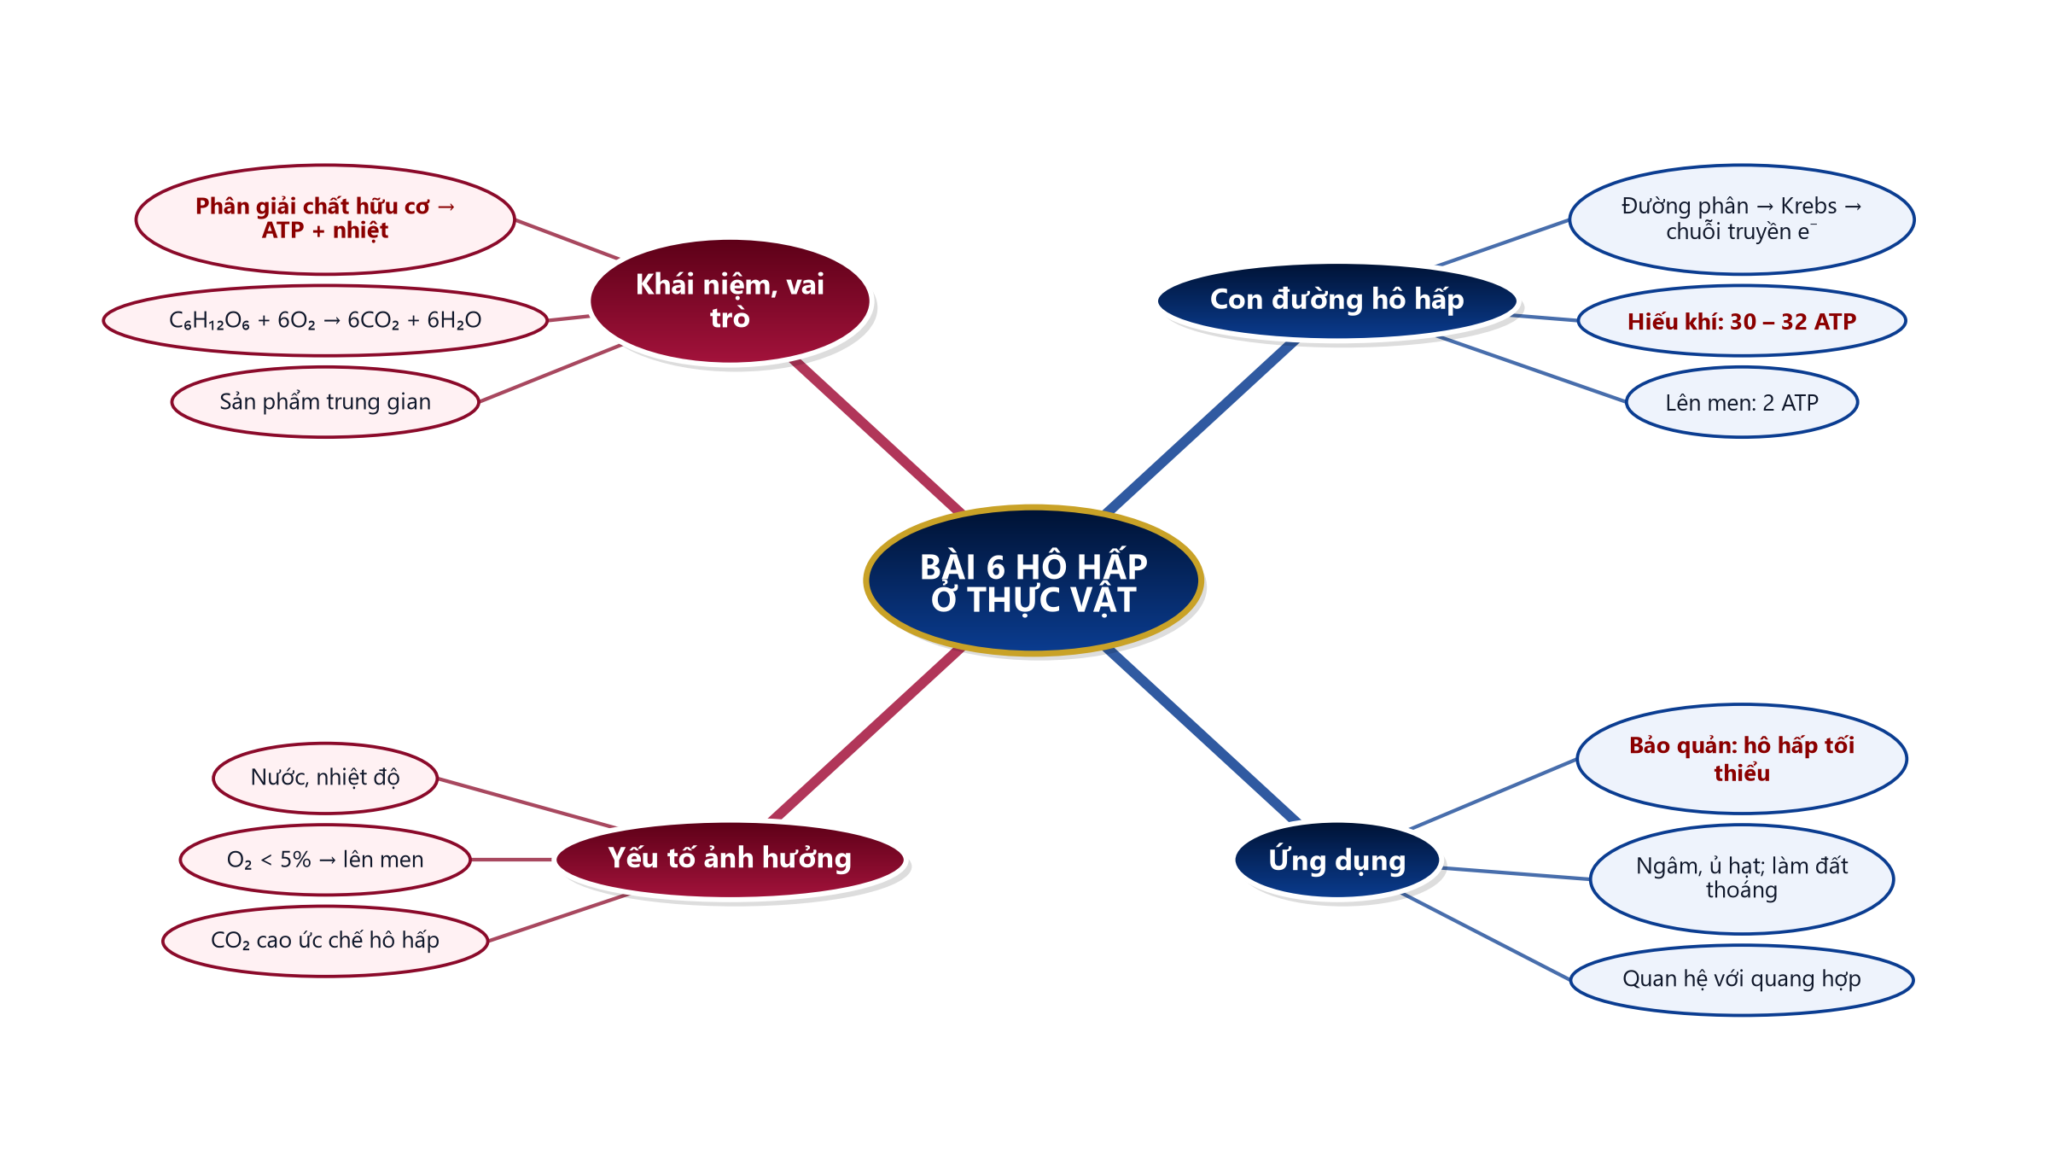
SƠ ĐỒ TƯ DUY
CỦNG CỐ
Sinh học 11 · Bài 6. Hô hấp ở thực vật 18

Slide 20

BÀI TẬP CỦA BẠN
CỦNG CỐ
Củng cố – Bài 6. Hô hấp ở thực vật
trangtu66.github.io/Taode_thi_online/sinh_cc_bai6_k11.html
Sinh học 11 · Bài 6. Hô hấp ở thực vật 19

